Slide 1
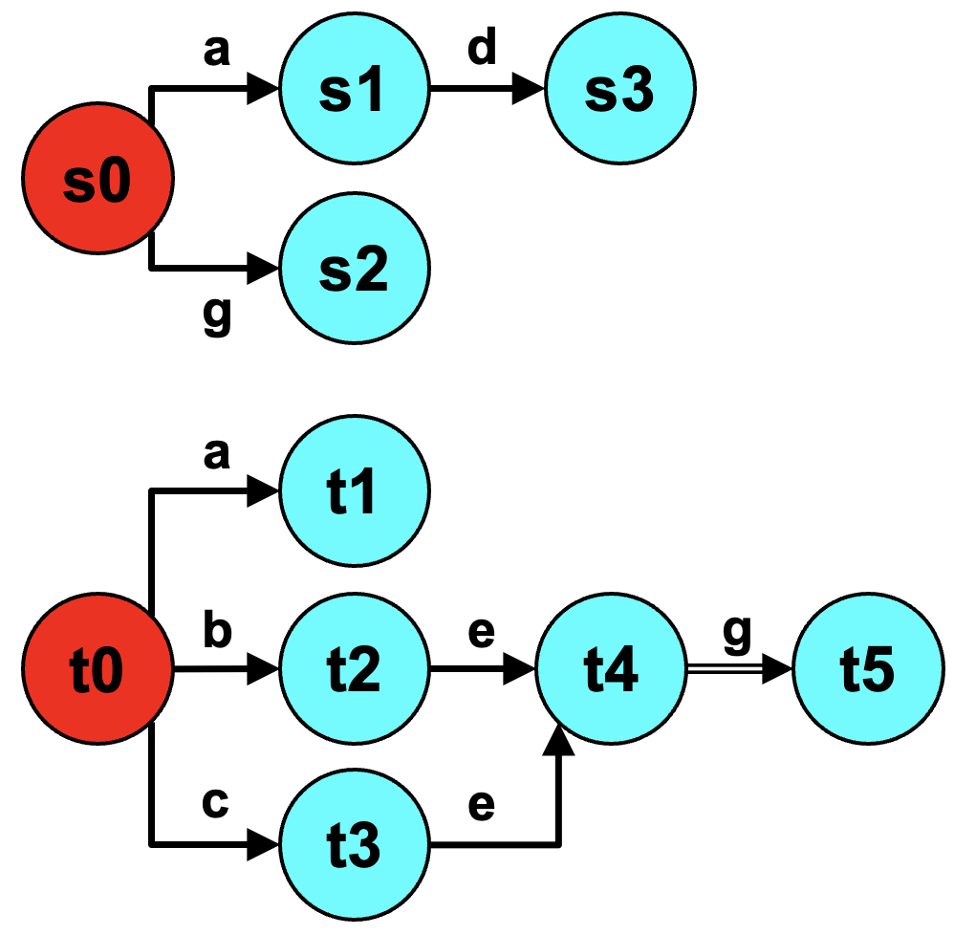

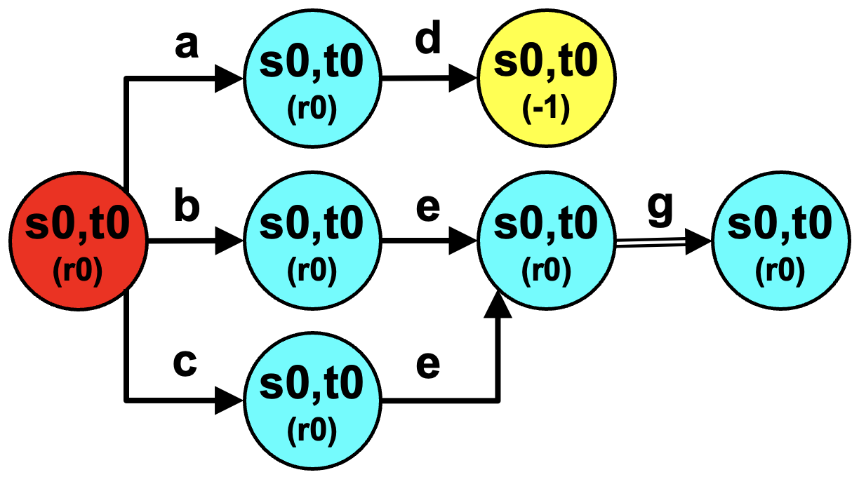
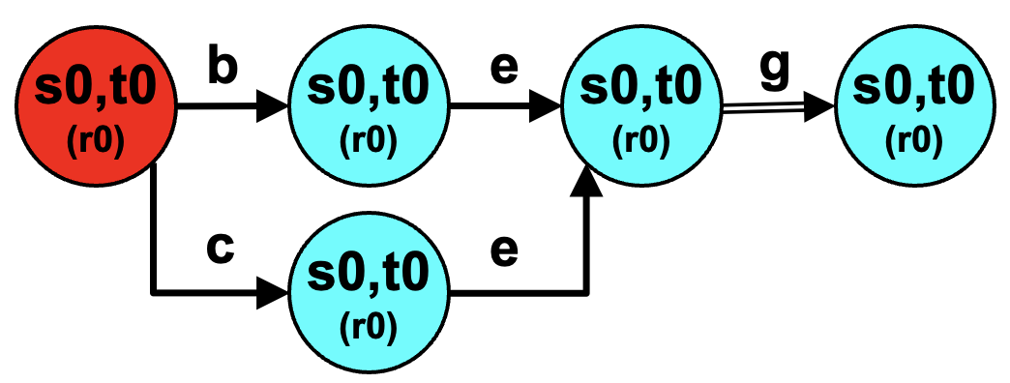
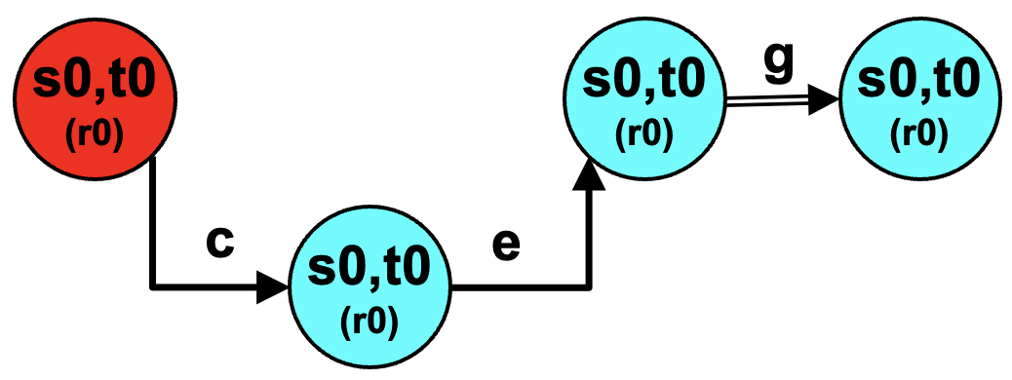

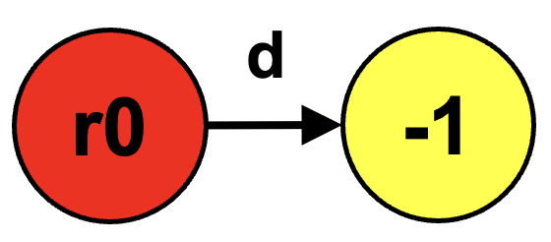
1
環境モデル (LTS)
･･･ 手動プロセス
動作環境
･･･ 自動プロセス
形式化
ゲーム空間
制御器
効率の良い制御器
並列 合成
動作仕様
分析
制御効率 分析
動作仕様
監視モデル (LTS)
形式化
環境モデル (LTS)
効率の良い制御器
On-the-fly探索による
効率の良い制御器導出
監視モデル (LTS)
Notes:
そのような安全性が保証された離散事象システムの要件定義で設計される動作仕様設計において，
本研究のベース研究である「離散制御器合成」は利用されます．
要求分析において，システムと外部環境の相互作用を環境モデルとしてモデル化します．
その後，モデル化された環境モデルにおいて必要となる安全性を分析し，監視モデルとしてモデル化します．
そして，用意された環境モデルと監視モデルを入力として離散制御器合成することで，安全性が保証された動作仕様である制御器を自動合成します．
つまり，離散制御器合成は動作仕様設計において，要求仕様化と要求の検証プロセスを自動化する技術です．
この一連の流れを人数管理システムを用いて，説明します．

Slide 2
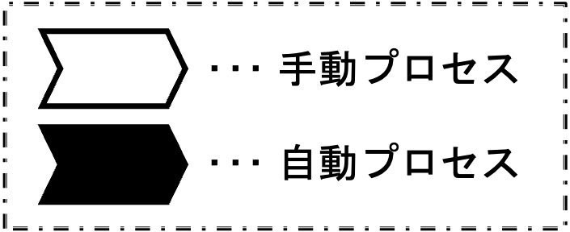

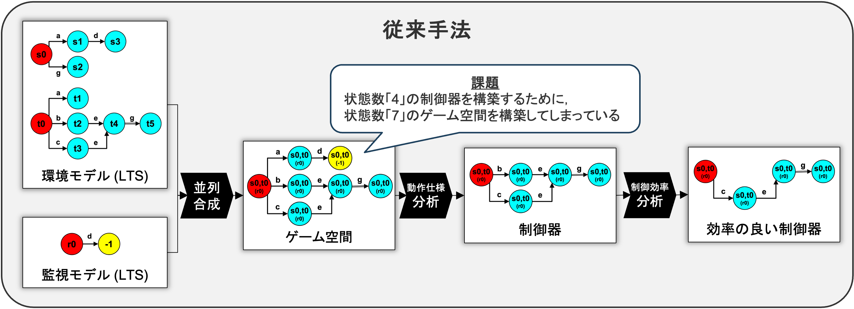
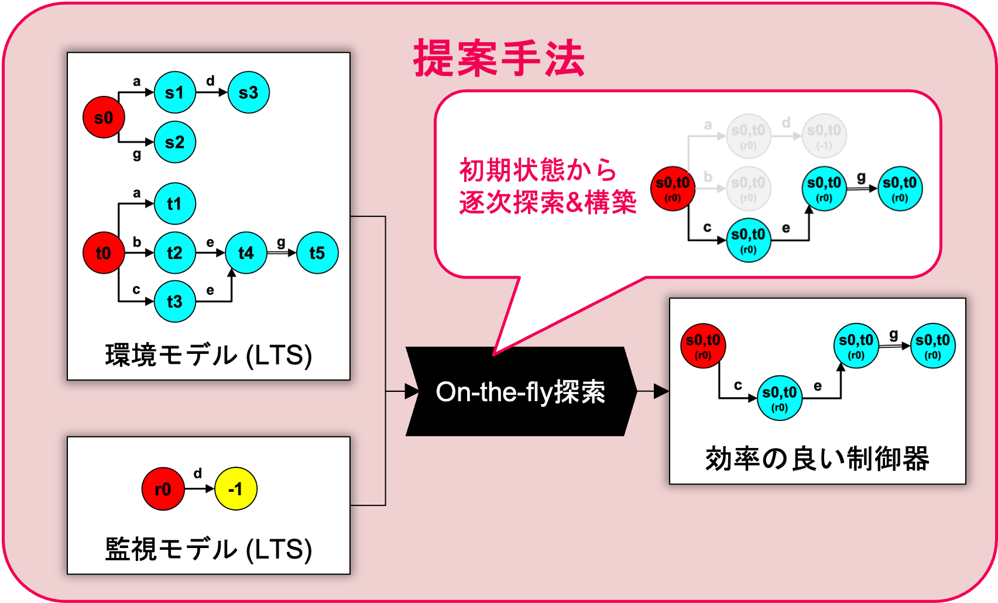
2
環境モデル (LTS)
動作環境
形式化
スーパーバイザ制御
制御器
離散事象システム
制御器の導出
動作仕様
監視モデル (LTS)
形式化
制御器の導出方法
効率化
Notes:
そのような安全性が保証された離散事象システムの要件定義で設計される動作仕様設計において，
本研究のベース研究である「離散制御器合成」は利用されます．
要求分析において，システムと外部環境の相互作用を環境モデルとしてモデル化します．
その後，モデル化された環境モデルにおいて必要となる安全性を分析し，監視モデルとしてモデル化します．
そして，用意された環境モデルと監視モデルを入力として離散制御器合成することで，安全性が保証された動作仕様である制御器を自動合成します．
つまり，離散制御器合成は動作仕様設計において，要求仕様化と要求の検証プロセスを自動化する技術です．
この一連の流れを人数管理システムを用いて，説明します．

Slide 3
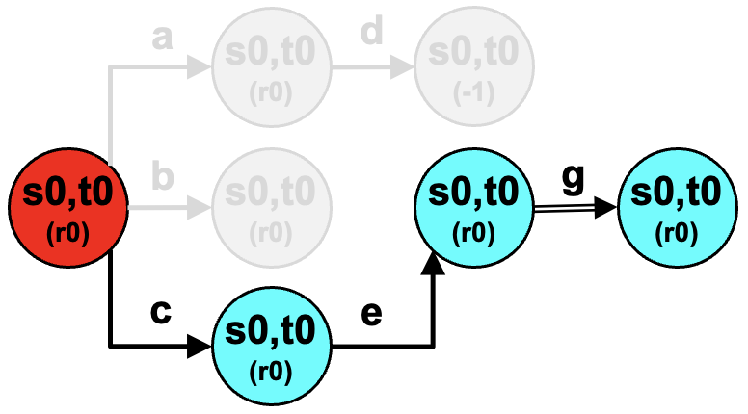
3
従来手法
環境モデル (LTS)
課題
状態数「4」の制御器を構築するために， 状態数「7」のゲーム空間を構築してしまっている
ゲーム空間
制御器
効率の良い制御器
並列 合成
動作仕様
分析
制御効率 分析
監視モデル (LTS)
提案手法
環境モデル (LTS)
初期状態から 逐次探索&構築
効率の良い制御器
On-the-fly探索
監視モデル (LTS)
Notes:
そのような安全性が保証された離散事象システムの要件定義で設計される動作仕様設計において，
本研究のベース研究である「離散制御器合成」は利用されます．
要求分析において，システムと外部環境の相互作用を環境モデルとしてモデル化します．
その後，モデル化された環境モデルにおいて必要となる安全性を分析し，監視モデルとしてモデル化します．
そして，用意された環境モデルと監視モデルを入力として離散制御器合成することで，安全性が保証された動作仕様である制御器を自動合成します．
つまり，離散制御器合成は動作仕様設計において，要求仕様化と要求の検証プロセスを自動化する技術です．
この一連の流れを人数管理システムを用いて，説明します．

Slide 4
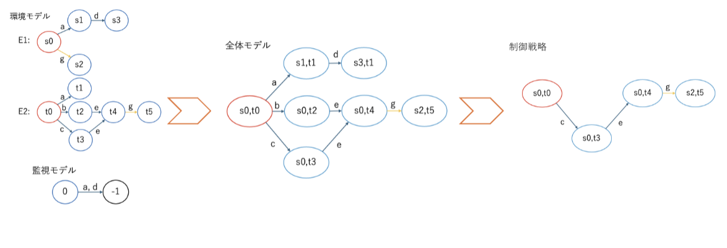
環境モデル
4
a
s1
d
s3
s0
s2
g
a
t1
t0
b
t2
e
t4
g
t5
c
t3
e

Slide 5
監視モデル
5
r0
d
-1

Slide 6
ゲーム空間
6
a
s0,t0 (r0)
d
s0,t0 (-1)
s0,t0 (r0)
b
s0,t0 (r0)
e
s0,t0 (r0)
g
s0,t0 (r0)
c
s0,t0 (r0)
e

Slide 7
制御器
7
s0,t0 (r0)
b
s0,t0 (r0)
e
s0,t0 (r0)
g
s0,t0 (r0)
c
s0,t0 (r0)
e

Slide 8
効率的な制御器
8
s0,t0 (r0)
s0,t0 (r0)
g
s0,t0 (r0)
c
s0,t0 (r0)
e

Slide 9
ゲーム空間
9
a
s0,t0 (r0)
d
s0,t0 (-1)
s0,t0 (r0)
b
s0,t0 (r0)
s0,t0 (r0)
g
s0,t0 (r0)
c
s0,t0 (r0)
e

